Slide 1

VERKAUFS- UND PROFITABILITÄTSANALYSE 2011-2016
Markt- und Produktperformance mit strategischen Handlungsempfehlungen
Thorsten Teetzen, 20.03.2025
Notes:
Guten Morgen alle zusammen, ich freu mich die Verkaufs- und Profitabilitätsanalyse für die Jahre 2011 bis 2016 darzustellen

Slide 2
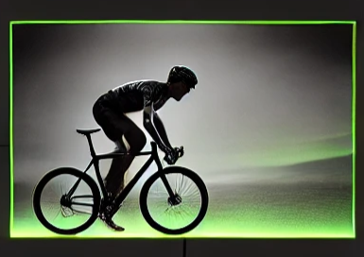
THE BICYCLE SHOP
ÜBERSICHT
1. Einleitung
2. Kundenanalyse
3. Bestellmengen & Rabattstrukturen
4. Gesamtumsatz & Marktanalyse
5. Profitabilität & Kostenstruktur
6. Strategie- und Handlungsempfehlungen
7. Fazit & Nächste Schritte
Notes:
Hier eine Übersicht mit den Punkten, die ich vorstellen werde.
Erstmal werde ich mit der Einleitung beginnen.

Slide 3
THE BICYCLE SHOP
EINLEITUNG
Ziel der Analyse:
Identifikation von umsatz- und gewinnstarken Bereichen sowie Optimierungspotenzialen
Kernaussagen:
Welche Märkte performen am besten?
Welche Produktkategorien sind am profitabelsten?
Wo gibt es Optimierungspotenziale?
Notes:
d.h. also Erhebung der Verkaufszahlen nach Markt(Land/Region)
Umsatz und Gewinnanalyse pro Produktkategorie
Revenue Cost Profit Order Quantity
$ 15.117.992,00 $ 6.255.615,00 $ 8.862.377,00 1054162 =Zubehör
Revenue Cost Profit Order Quantity
$ 61.782.134,00 $ 41.262.858,00 $ 20.519.276,00 36411 = Fahrräder
Revenue Cost Profit Order Quantity
$ 8.370.882,00 $ 5.531.435,00 $ 2.839.447,00 254743 = Bekleidung
USA und Australien performen am besten.
Frankreich ist das Schlusslicht aber da komme ich später nochmal zu
Fahrräder sind Top-Performer

Slide 4

THE BICYCLE SHOP
ÜBERSICHT
1. Einleitung
2. Kundenanalyse
3. Bestellmengen & Rabattstrukturen
4. Gesamtumsatz & Marktanalyse
5. Profitabilität & Kostenstruktur
6. Strategie- und Handlungsempfehlungen
7. Fazit & Nächste Schritte
Notes:
Nun komme ich zur Kundenanalyse

Slide 5
THE BICYCLE SHOP
KUNDENANALYSE
4 Hauptaltersgruppen
Erwachsene (35-64 Jahre) generieren 50 % des Umsatzes
Geschlechterverteilung ist ausgeglichen
Age group | Revenue
Adults (35-64) | $ 42.584.153,00
Young Adults (25-34) | $ 30.655.614,00
Youth (<25) | $ 11.723.199,00
Seniors (64+) | $ 308.042,00
Gesamtergebnis | $ 85.271.008,00
Notes:
Wichtigste Gruppe sind die Erwachsenen 35-64
Gefolgt von den Jungen Erwachsenen 25-34
Aber auch die unter 25-Jährigen sind gut vertreten und unsere Zukunft

Slide 6
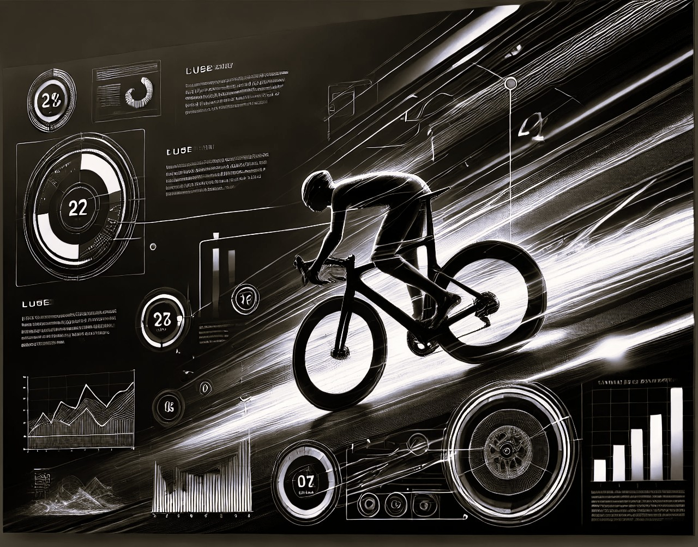
THE BICYCLE SHOP
ÜBERSICHT
1. Einleitung
2. Kundenanalyse
3. Bestellmengen & Rabattstrukturen
4. Gesamtumsatz & Marktanalyse
5. Profitabilität & Kostenstruktur
6. Strategie- und Handlungsempfehlungen
7. Fazit & Nächste Schritte
Notes:
Beschäftigen wir uns jetzt mit den Bestellmengen und Rabatten

Slide 7
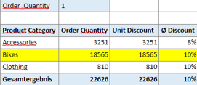
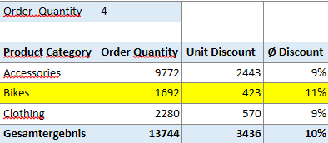
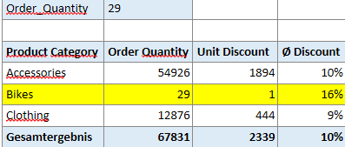
THE BICYCLE SHOP
BESTELLMENGEN & RABATTSTRUKTUREN
Durchschnittliche Bestellmenge: 12 Einheiten
Unterschiede zwischen:
Einzelbestellungen (B2C)
Sammelbestellungen
Großbestellungen (B2B, Australien)
Rabattstruktur-Analyse je nach Bestellmenge und Produktkategorie
B2C
Sammelbesteller
B2B
Notes:
Großbestellungen in Australien sind 29 und 27 bei Fahrrädern, es ergibt sich ein Rabatt von 16%, der sonst übliche Rabatt ist 10% bei Einzelbestellungen. Sammelbestellungen erfreuen sich über 11% Rabatt
Der Ø Rabatt bei Zubehör und Kleidung liegt bei 9%
Der Ø Wert für die Mengenbestellung liegt bei Zubehör und Bekleidung bei 15 Stück

Slide 8
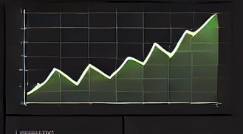
THE BICYCLE SHOP
ÜBERSICHT
1. Einleitung
2. Kundenanalyse
3. Bestellmengen & Rabattstrukturen
4. Gesamtumsatz & Marktanalyse
5. Profitabilität & Kostenstruktur
6. Strategie- und Handlungsempfehlungen
7. Fazit & Nächste Schritte
Notes:
Widmen wir uns jetzt dem Gesamtumsatz und der Marktanalyse

Slide 9
THE BICYCLE SHOP
GESAMTUMSATZ & MARKTANALYSE
Gesamtumsatz: 85,2 Mio. USD
Marktanteile:
USA: ca. 33 %
Australien: ca. 25 %
Frankreich und Kanada: ca. 9% (kleinster Markt)
Notes:
Frankreich liegt mit einem Kostenanteil von 66% am zweithöchsten. Ziel muss es sein die Kosten zu reduzieren bei gleichzeitiger Umsatzsteigerung
Australien ist zwar umsatzstark auf dem zweiten Platz, hat aber die höchste Kostenstruktur, welche gesenkt werden muss

Slide 10
THE BICYCLE SHOP
Umsatzverteilung nach Produktkategorien
Fahrräder: 72,65% des Gesamtumsatzes
Zubehör: 17,7%
Bekleidung: 9,8%
GESAMTUMSATZ
& MARKT-
ANALYSE
Notes:
2013 Strategiewechsel
Vorher 2 Fahrradtypen, Road Bikes und Mountainbikes
Ab 2013 wurden auch Touringbikes sowie Zubehör und Fahrradbekleidung eingeführt
Drastische Bestellmengen-Explosion
Vorher von 2011 auf 2012 lediglich 2% Umsatzwachstum
Ab 2013 Umsatzwachstum ca. 66%, Profit ca. 102%
2014 nicht berechenbar, da nur Daten bis Anfang Juli vorliegen
Es ist aber wahrscheinlich mit einem Umsatzwachstum von ca. 50% zu rechnen, da die Gesamtordermenge im Jahr 2014 bis Juli schon die Ordermenge im Jahr 2013 um mehr als 100.000 Stück überschreiten.
2015 etwas Umsatzrückgang von ca. 25% woraufhin höhere Rabatte gegeben wurden und ein Umsatzplus wieder stattfand aber auch nicht berechenbar, da ebenfalls für das Jahr 2016 die Zahlen im Datensatz ab dem 10.07 bis Jahresende fehlen
So ergeben die Umsatzzahlen ein schiefes Bild ab Juli bis Jahresende
Hier ein Prognosebeispiel wie der Umsatz aufgrund der historischen Daten wachsen könnte

Slide 11
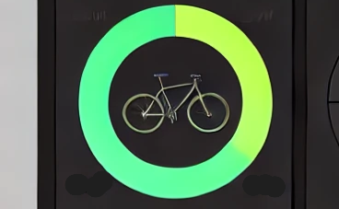
THE BICYCLE SHOP
ÜBERSICHT
1. Einleitung
2. Kundenanalyse
3. Bestellmengen & Rabattstrukturen
4. Gesamtumsatz & Marktanalyse
5. Profitabilität & Kostenstruktur
6. Strategie- und Handlungsempfehlungen
7. Fazit & Nächste Schritte
Notes:
Somit kommen wir zur Profitabilität und Kostenstruktur

Slide 12
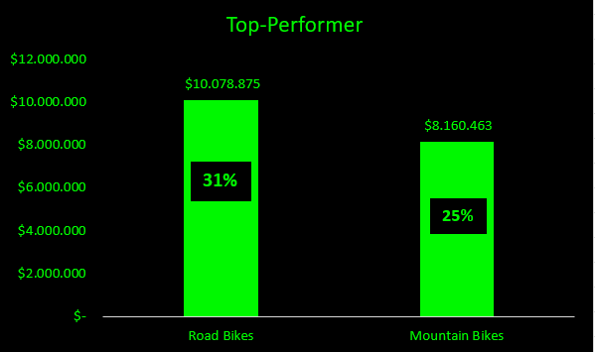
THE BICYCLE SHOP
PROFITABILITÄT & KOSTENSTRUKTUR
Geringe Margen: Caps & Jerseys (insbesondere in Frankreich)
Kostenquoten: Frankreich & Australien haben die höchsten Kostenquoten (ca. 66% und ca. 68%)
Notes:
Caps und Jerseys sind vor allem niedrigpreisige Produkte die in Frankreich als Giveaways abgegeben werden
In anderen Ländern meistens zum Selbstkostenpreis verkauft
Sind also Lockmittel, um Kunden anzulocken

Slide 13
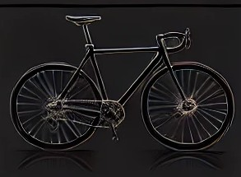
THE BICYCLE SHOP
ÜBERSICHT
1. Einleitung
2. Kundenanalyse
3. Bestellmengen & Rabattstrukturen
4. Gesamtumsatz & Marktanalyse
5. Profitabilität & Kostenstruktur
6. Strategie- und Handlungsempfehlungen
7. Fazit & Nächste Schritte
Notes:
Strategie und Handlungsempfehlungen sind folgendermassen

Slide 14
THE BICYCLE SHOP
Strategie-
& Handlungs- empfehlungen
Handlungsempfehlungen – Frankreich
Rabattstrategie analysieren & optimieren
Kostensenkungspotenziale identifizieren
Effektivere Preisstrategie implementieren
Notes:
Der Profitanteil durch Fahrradverkauf in Frankreich beträgt über 70%
Das ist überdurchschnittlich
In Frankreich erwartet uns eine potenzielle Umsatz- und Profitsteigerung
Gleichzeitig haben wir in Frankreich eine überdurchschnittlich hohe Kostenentwicklung

Slide 15
THE BICYCLE SHOP
Strategie-
& Handlungs- empfehlungen
Fokus auf High-Profit-Produkte
Expansion der Verkaufsstrategie für Road Bikes & Mountain Bikes
Upselling bei Zubehör & Bekleidung
Notes:
Premium-Varianten
Upselling:
Bundle-Angebote
Set-Angebote: Jacke + passende Handschuhe als Bundle.
Cross-Selling-Empfehlungen
Zeitlich begrenzte Angebote
Anzeigen von Kundenbewertungen

Slide 16
THE BICYCLE SHOP
Strategie-
& Handlungs- empfehlungen
Skalierung im US-Markt
Größter Markt mit höchstem Profit (ca. 33% des Gesamtprofits)
Marketingstrategie ausbauen
Logistik & Lieferkette optimieren
Notes:
Vielleicht mehr auf B2B fokussieren
Versuchen mehr Sammelbesteller zu gewinnen

Slide 17
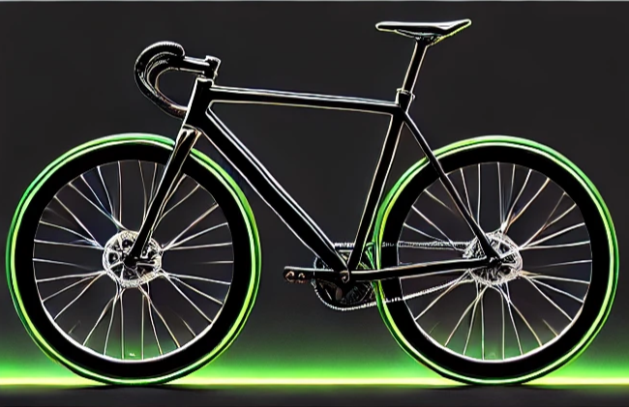
THE BICYCLE SHOP
ÜBERSICHT
1. Einleitung
2. Kundenanalyse
3. Bestellmengen & Rabattstrukturen
4. Gesamtumsatz & Marktanalyse
5. Profitabilität & Kostenstruktur
6. Strategie- und Handlungsempfehlungen
7. Fazit & Nächste Schritte
Notes:
Zum Schluss das Fazit und die nächsten Schritte

Slide 18
THE BICYCLE SHOP
Fazit & Nächste Schritte
Zusammenfassung der Erkenntnisse
Top-Märkte: USA & Australien
Stärkste Produkte: Road Bikes & Mountain Bikes
Optimierungsbedarf: Frankreich
Notes:
Frankreich und Australien sollte im Fokus liegen
Weil in beiden Ländern ist der Kostenanteil hoch aber der Umsatzanteil durch Fahrradverkauf überdurchschnittlich hoch
Wir machen eben den grössten Profit mit Fahrrädern

Slide 19
THE BICYCLE SHOP
Fazit & Nächste Schritte
Nächste Schritte & Call-to-Action
Detaillierte Marktanalyse in Frankreich durchführen
Fokus auf margenstarke Produkte setzen
Expansion & Skalierung in den USA priorisieren
Notes:
Die margenstärksten Produkte sind Zubehör und Kleidung aber den grössten Gewinn erzielen wir aus Fahrrädern
Vielen Dank für das Zuhören und ich freue mich auf Eure konstruktive Kritik

